Slide 1


1
EXECUTIVE SUMMARY
BNP PARIBAS
Qu’avons-nous réalisé ?
Une solution d’extraction intelligente d’informations à partir de documents bancaires pour soutenir la recertification des clients particuliers LR.
01
02
03
CONSTAT
SOLUTION
OBJECTIF
La lecture et l’extraction des informations des documents bancaires sont actuellement réalisées manuellement.
Une solution basée sur l’IA a été développée pour lire les documents et extraire les informations utiles à la recertification.
Réduire le temps de traitement et les tâches manuelles, tout en préservant les contrôles sur la qualité des données.
Une étape concrète vers un traitement documentaire plus rapide, plus fiable et mieux maîtrisé.
PROJET IA | Recertification des clients particuliers LR
1

Slide 2
2
PROBLÉMATIQUE
BNP PARIBAS
Pourquoi ce projet existe-t-il ?
Le processus de recertification repose sur une analyse manuelle des dossiers et un rapprochement détaillé avec ATLAS.
PROCESSUS ACTUEL — MANUEL
01
02
03
04
05
06
07
08
Accès au dossier client
Ouverture des 5 documents requis
Lecture des documents
Recherche des informations
Application des critères d’éligibilité
Vérification des champs
Rapprochement ATLAS champ par champ
Prise de décision
Documents consultés : identité, résidence, FATCA, CA10 et convention de compte.
PRINCIPALES DIFFICULTÉS
RECERTIFICATIONS PRÉVUES
• Temps important de lecture et d’analyse
2026
6 304
• Volume élevé de dossiers
2027
7 491
• Qualité variable, documents parfois dupliqués
2028
8 259
• Risque d’erreurs de lecture ou de saisie
2029
7 108
• Tâches répétitives
2030
1 018
Volumes prévus sans application de critères d’éligibilité.
PROJET IA | Recertification des clients particuliers LR
2

Slide 3
3
LA SOLUTION
BNP PARIBAS
Qu’est-ce qui change ?
Un flux cible structuré : contrôle documentaire, lecture intelligente, rapprochement des données et validation métier.
1
2
3
4
5
Documents PDF / scans
Vérification de présence des fichiers
Détection des doublons selon la taille
Lecture intelligente par IA
Extraction des informations
6
7
8
9
10
Contrôles de qualité
Structuration fichier et dossier
Rapprochement avec ATLAS
Décision de conformité fichier / dossier
Validation et utilisation métier
CAS FIABLES → poursuite du processus
CAS INCERTAINS → vérification humaine
Automatiser ne signifie pas faire confiance aveuglément à l’IA.
PROJET IA | Recertification des clients particuliers LR
3

Slide 4
4
PÉRIMÈTRE
BNP PARIBAS
Qu’avons-nous réellement testé ?
Deux matrices à renseigner lors de la finalisation des résultats du prototype.
PÉRIMÈTRE DOCUMENTAIRE
CHAMPS CIBLES PAR DOCUMENT
Type de document
Multilingue
Nb pages
Manuscrit
Détection OCR
Champ
Identité
Domicile
Convention
FATCA
Signature
Justificatif d’identité
Nom et prénom
Justificatif de domicile
Date de naissance
Convention de compte
Date d’expiration
FATCA
Numéro de compte
Carton de signature
ÉTAT D’AVANCEMENT ET PROCHAINES ÉTAPES
DÉVELOPPÉ
TESTÉ
Lacune : champs manuscrits
À intégrer : similarité avec ATLAS
À venir : traitement par lot
Prototype développé et testé — aucune industrialisation ni validation métier globale revendiquée.
PROJET IA | Recertification des clients particuliers LR
4

Slide 5
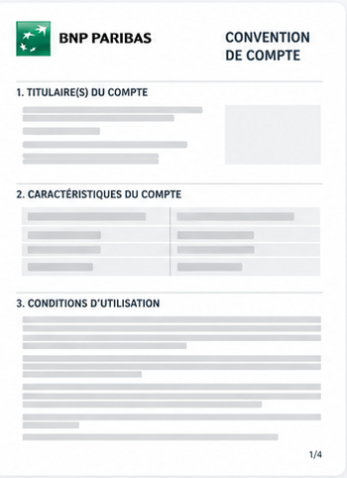
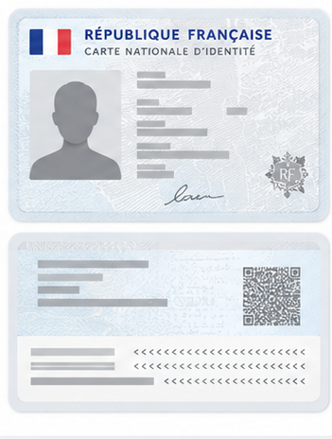
5
DÉMONSTRATION
BNP PARIBAS
Montrez-moi concrètement
Exemple de lecture documentaire et de structuration des informations ; les sources et la vidéo seront insérées ultérieurement.
DOCUMENTS ORIGINAUX
INFORMATIONS EXTRAITES
Nom & prénom :
…
Convention de compte
Justificatif d’identité
Date de naissance :
…
Date d’expiration du document :
…
Document anonymisé
à insérer
Document anonymisé
à insérer
Résultat attendu : à vérifier sur le document source
VIDÉO DE DÉMONSTRATION
MP4 à insérer
Insertion > Vidéo > Vidéo sur mon PC (MP4)
Démontrer la valeur de la solution à partir de documents anonymisés et de résultats vérifiables.
PROJET IA | Recertification des clients particuliers LR
5

